Slide 1
RapidMiner数据探索与关联规则
解峥
北京航空航天大学
2018/10/20

Slide 2

1 问题
兴趣爱好协会
政治
组织
Roger是一个居民社区的管理者。社区内的居民都非常热衷于参加各种社区组织。鉴于此，Roger认为可以充分利用社区组织间的现有关联，通过让一些团体合作，来扩展社区居民的社交圈，开展一系列有利于整个社区的工作。
他知道社区中有教会、社会组织、兴趣爱好协会、政治组织、专业组织、援助导向型组织。
他不知道团体之间是否存在联系，从而让两个或多个团体之间自然地开展项目合作。
他认为首先应该找出区域内不同类型团体之间是否存在关联。
社会
组织
专业
组织
教会
援助导向组织
……

Slide 3
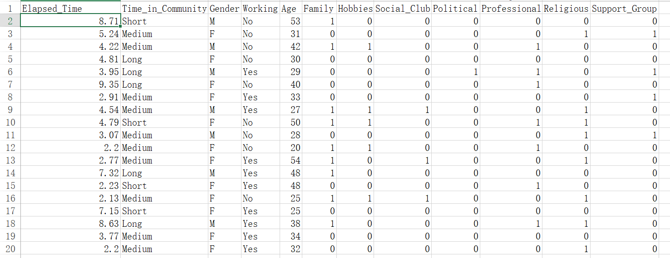
1 问题
为了进一步了解居民参与社区组织的情况，Roger创建了一个面向居民的在线调查。每个受邀参与调查的居民都将获得一个唯一的标识码，以确定有多少人参与调查。调查后，Roger获得了一个包含以下属性的数据集：
Elapsed_Time:每个调查对象完成调查所用的时间。精确到0.1分种。
Time_in_Community:用于询问调查对象在该社区的居住时间是0-2年、3-9年，还是10年以上，并在数据集中分别记录为“Short”、“Medium”或“Long”。
Gender:调查对象性别。
Working:调查对象是否从事有薪工作，结果为yes/no。
Age:调查对象年龄。
Family:调查对象是否结婚，结果为yes/no。
Hobbies:调查对象是否参与兴趣爱好协会，结果为yes/no。
Social_Club:调查对象是否参与社会组织，结果为yes/no。
Political:调查对象是否参与政治组织，结果为yes/no。
Professional:调查对象是否参与专业组织，结果为yes/no。
Religious:调查对象是否参与教会组织，结果为yes/no。
Support_Group:调查对象是否参与援助导向型组织，结果为yes/no。
为了解答Roger的问题，他请我们构建一个关联规则模型，以找出社区组织之间的关联。

Slide 4
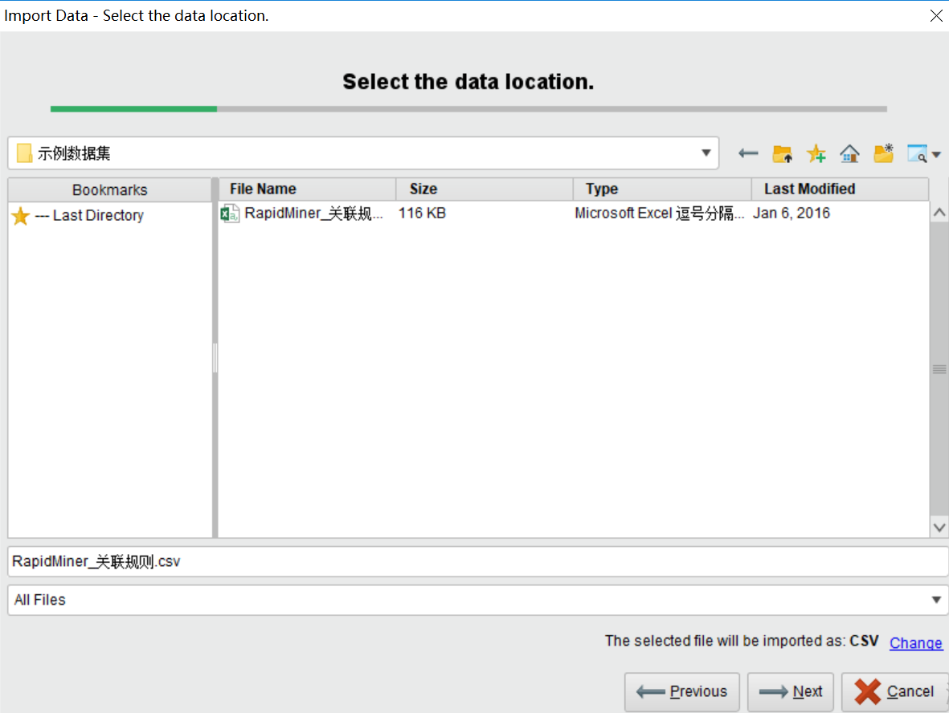
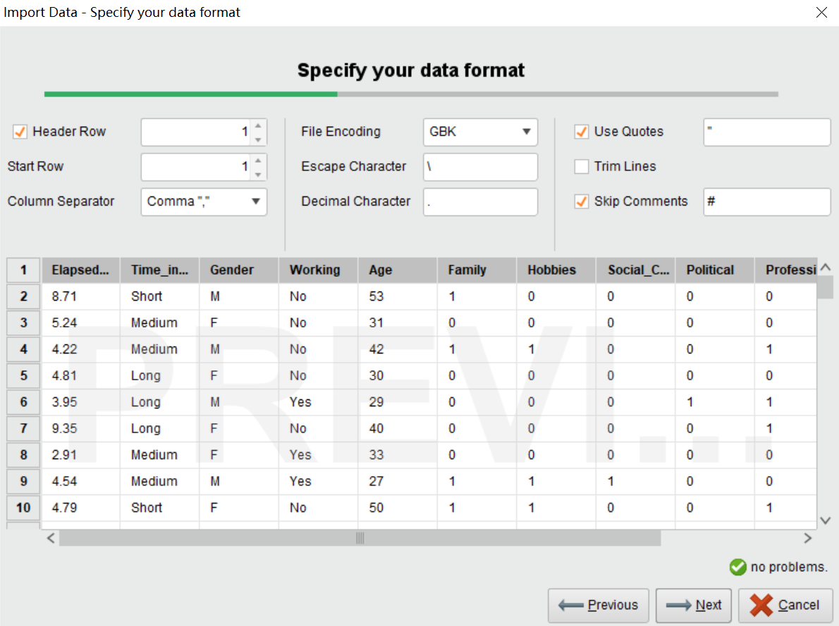
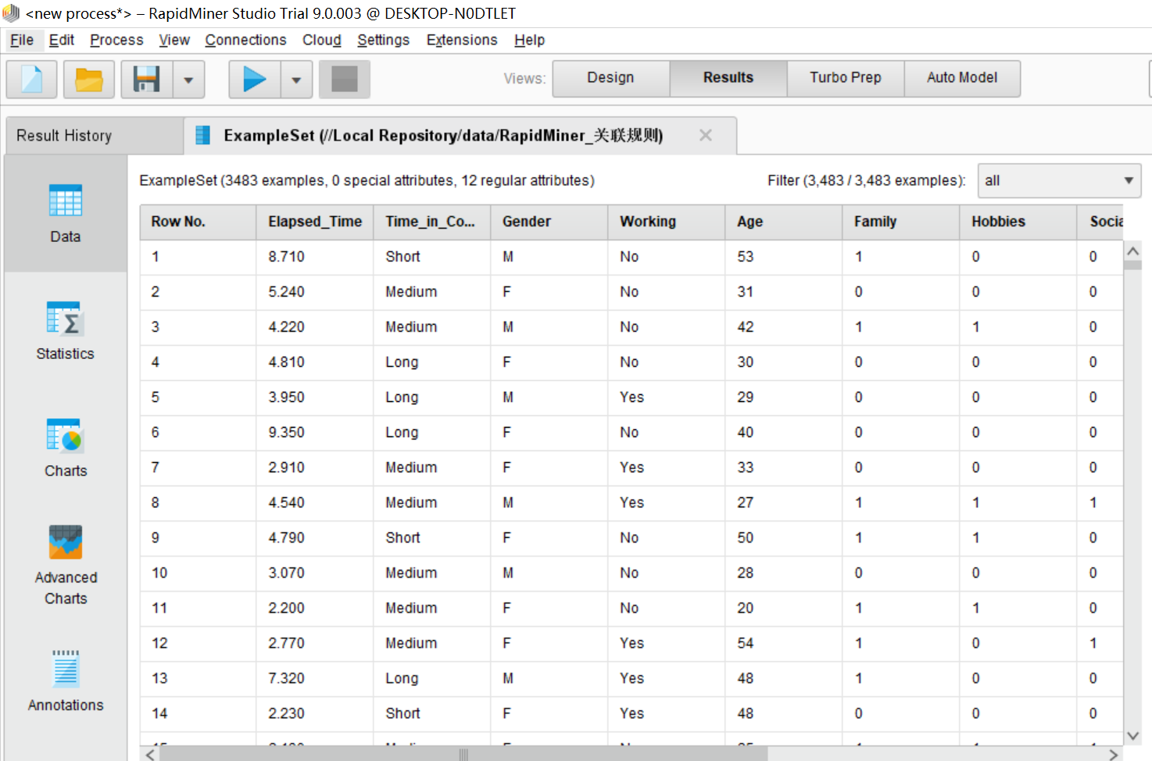
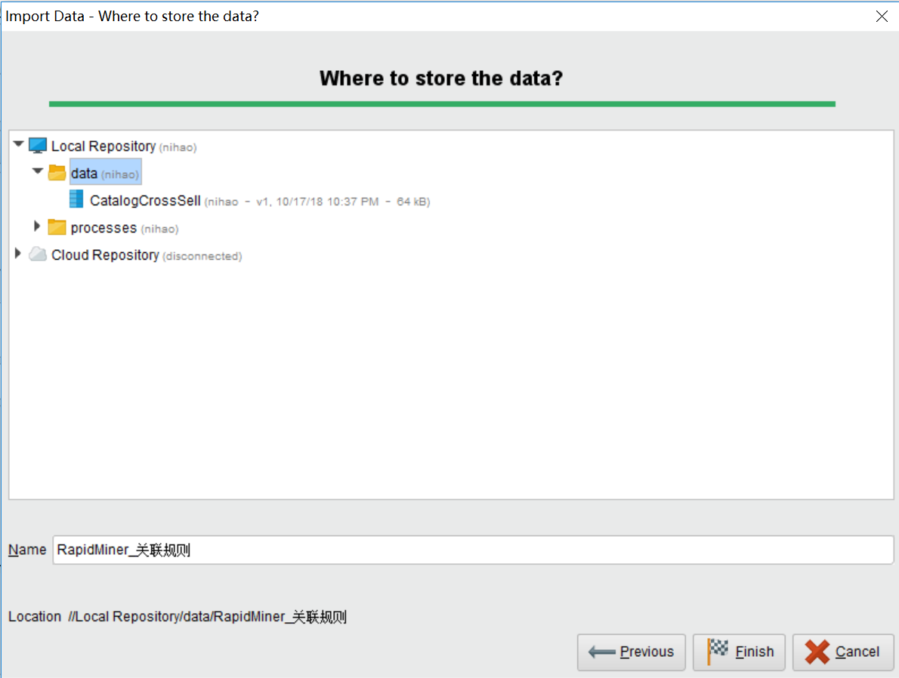
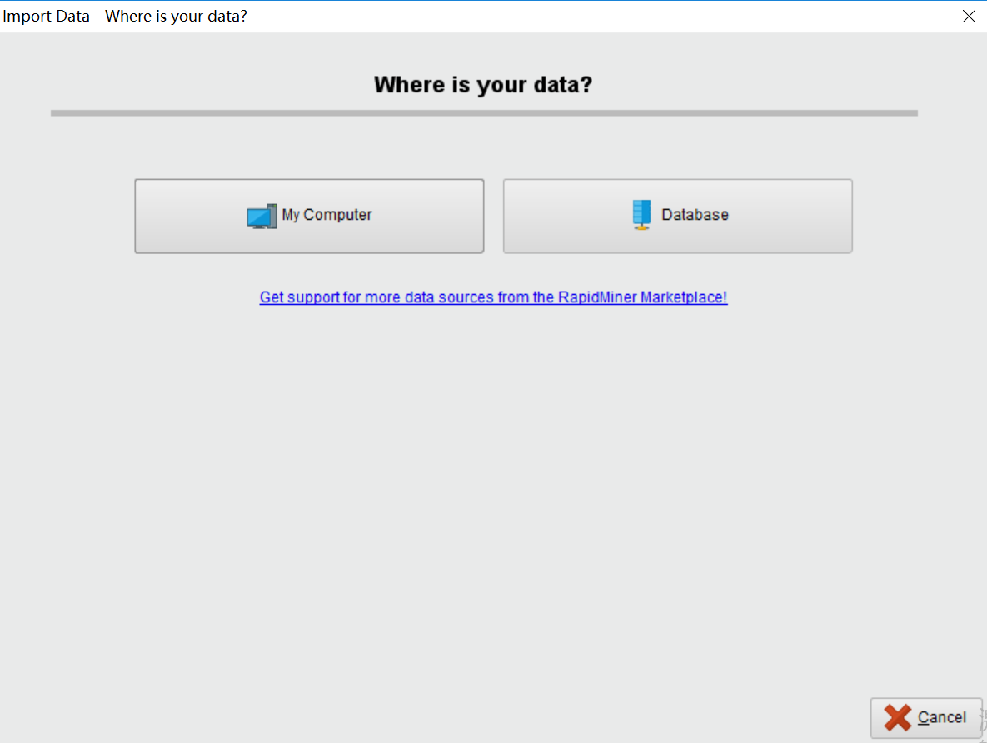
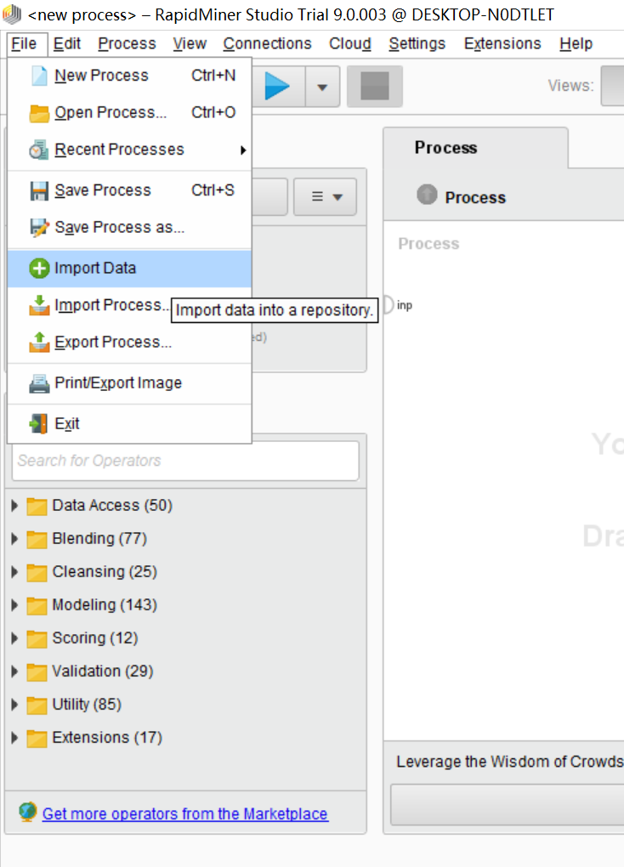
2 数据准备（导入数据）
方法一：通过工具栏选择Import,导入数据

Slide 5
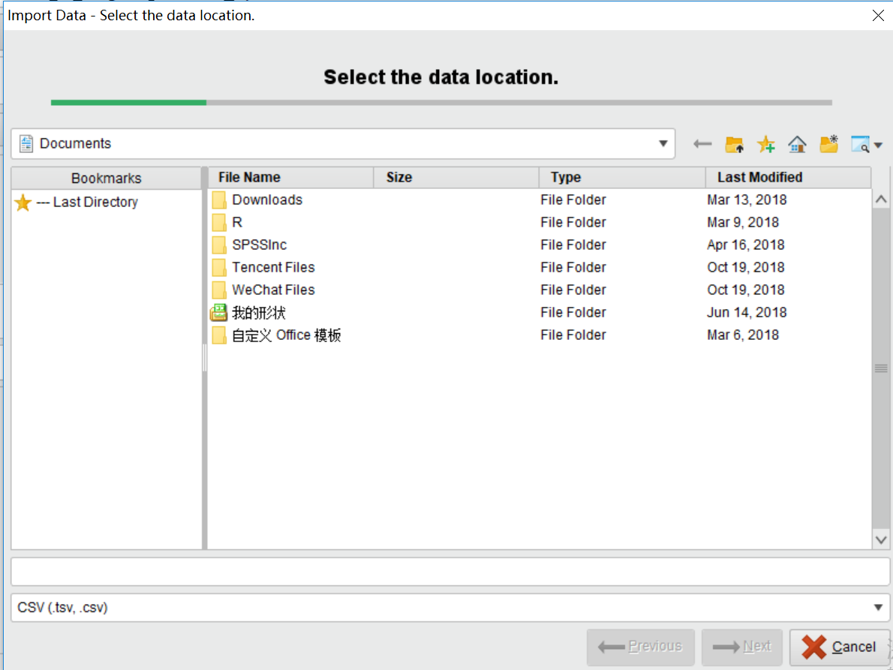
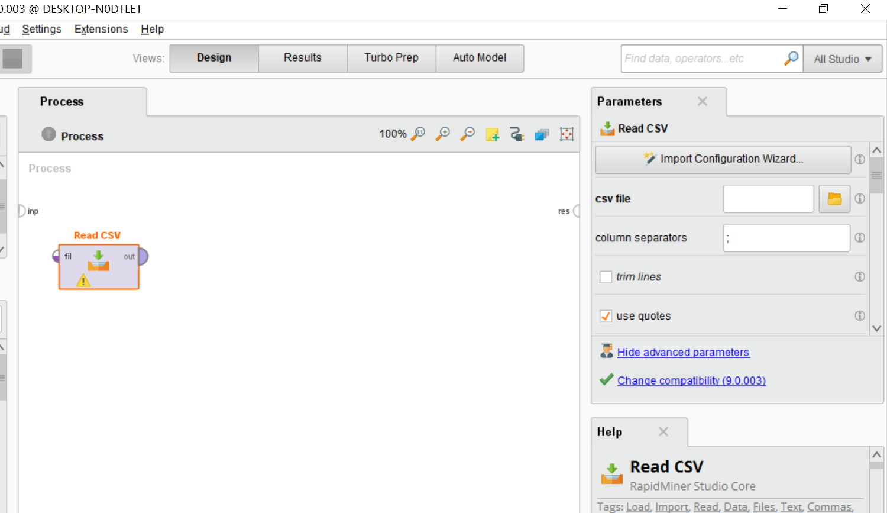
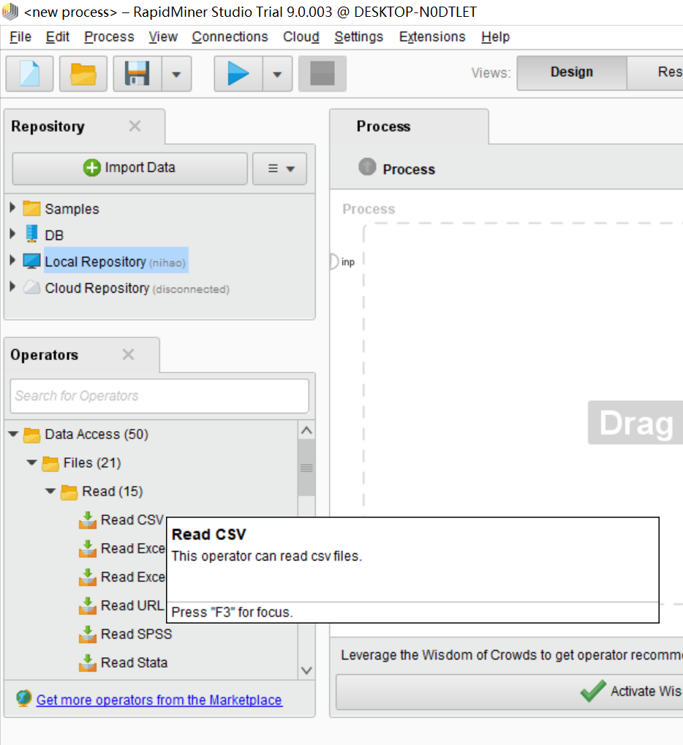
2 数据准备（导入数据）
方法二：通过算子载入数据集

Slide 6
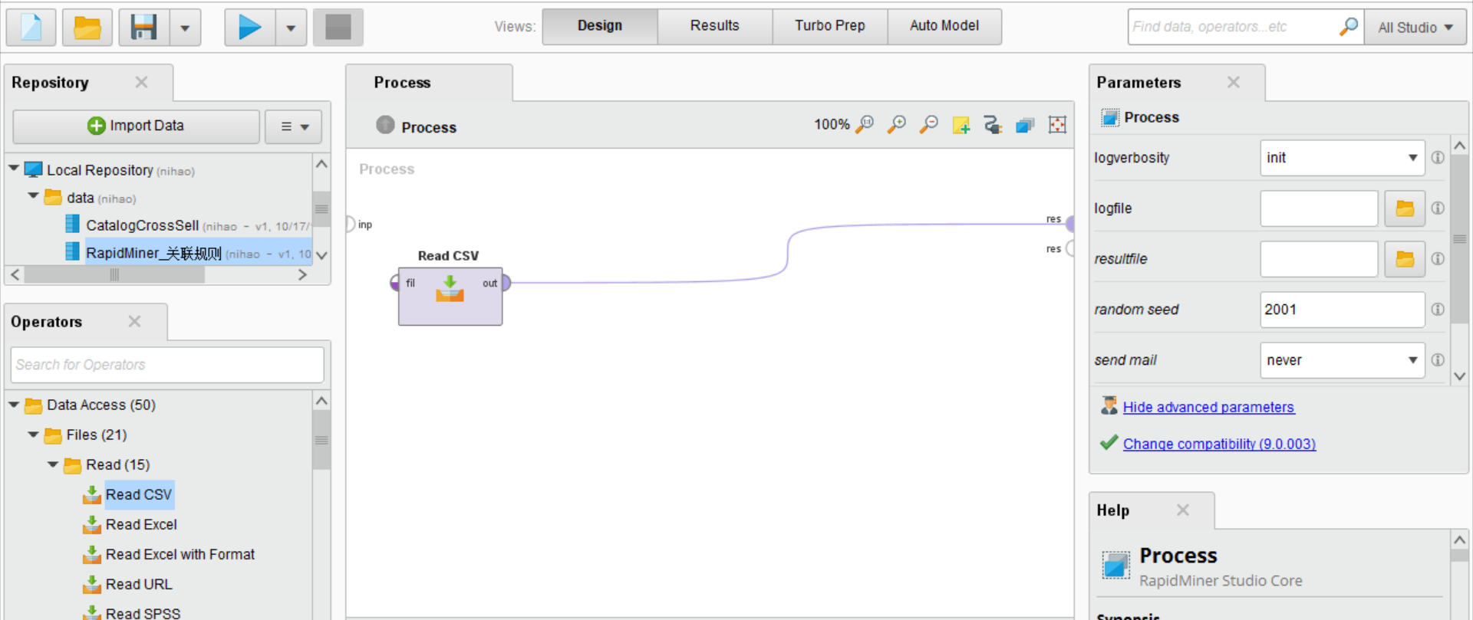
3 数据探索
查看读入数据
Step2：点击运行按钮
Step1：将“读入CSV”算子的输出与res相连

Slide 7
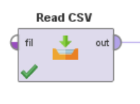

3 数据探索
查看读入数据
运行后，若算子状态指示符变为绿色，则表示运行成功；
其他算子状态指示符
(1)状态指示灯：红色指示灯说明有参数未被设置或输入端口未被连接等问题，黄色指示灯说明还未执行算子，不管配置是否基本齐全，绿色指示灯说明一切正常，已成功执行算子。
(2)三角警示牌：用于表明是否有算子的状态信息出现。
(3)断点：用于表明分析员是否在这个算子前面或是后面暂停了流程，以检测中间效果。
(4)注释：如果这个算子中出现了注释，则会通过这个图标表示出来。
(5)子流程：这个图标用来指示是否有子流程。双击算子可以进入子流程。

Slide 8
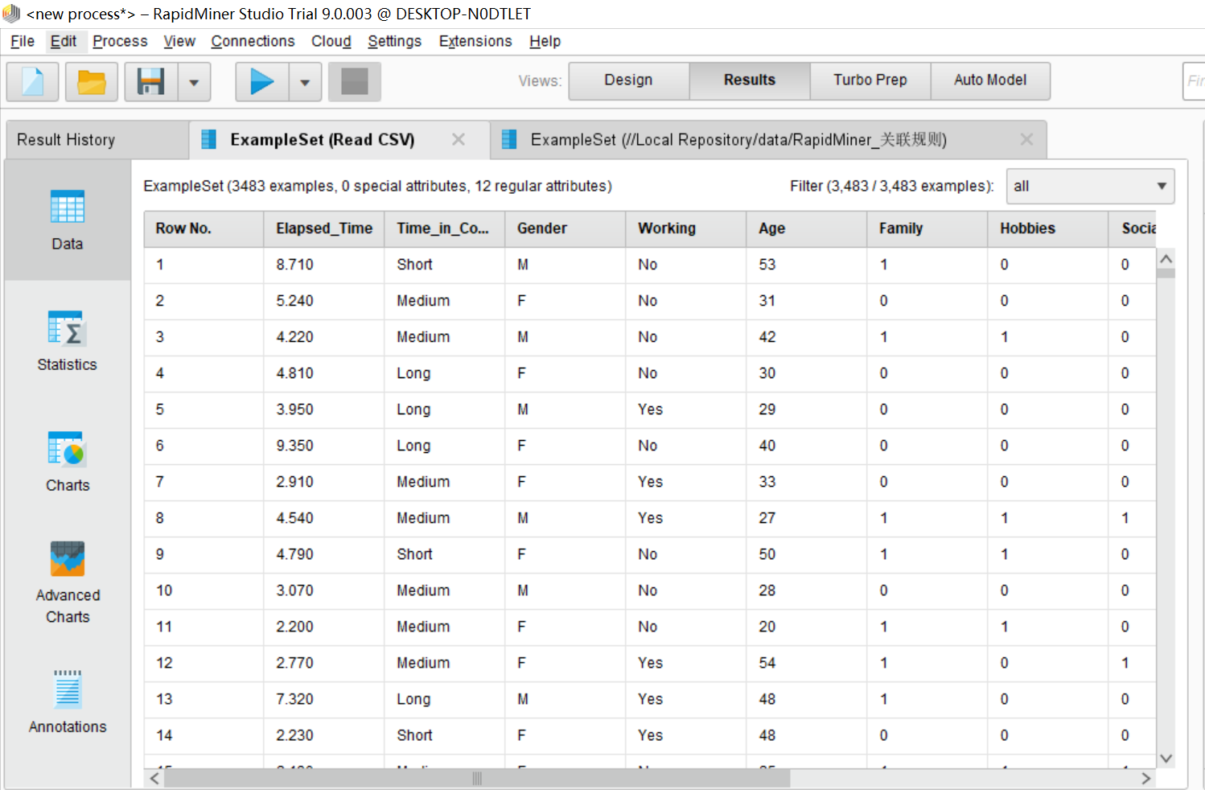
3 数据探索
结果透视图
运行成功后，RapidMiner会自动跳转到结果透视图下。
在结果透视图下，可以实现原始数据的查看、描述性统计、统计图表绘制等基本功能。
原始数据查看
描述性统计
统计绘图
高级统计绘图

Slide 9
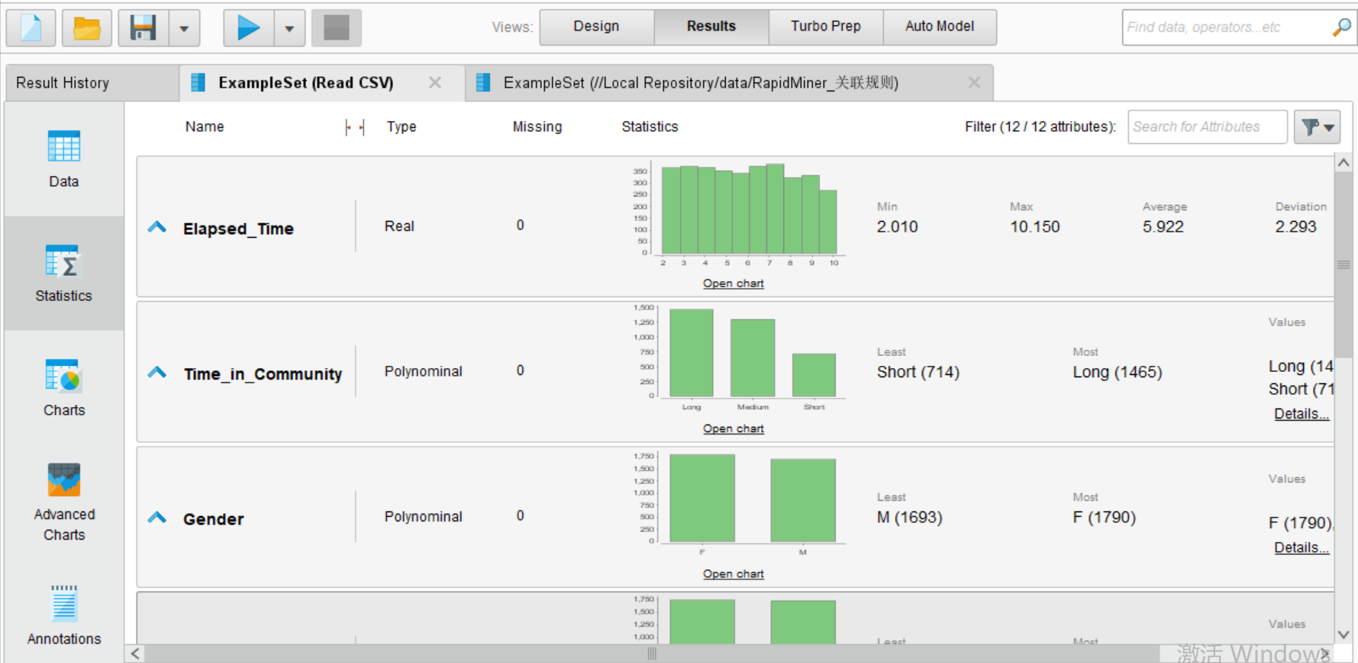
3 数据探索
结果透视图
描述性统计：频数直方图、最大值、最小值、均值、方差
数据干净，没有缺失值
Time_in_Community:居民在社区居住时间较长
Gender:男女比例较为均衡
Working：社区中的居民大约有一半有工作
Age：社区居民较为年轻，平均年龄36岁
Family:社区中超过半数以上的人没有结婚
社区组织相关字段：
- 社区的人群接近半数人参与了专业组织，专业技能普遍较强；兴趣爱好类、宗教类组织受到大家广泛参与；参与政治组织的人较少

Slide 10
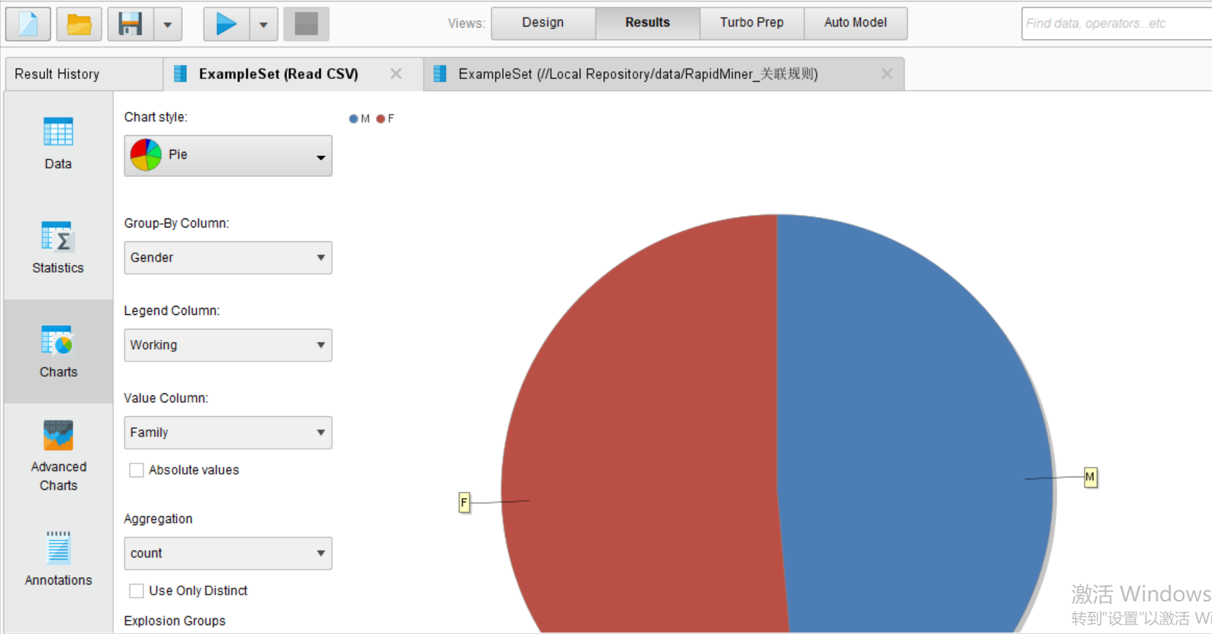
3 数据探索
结果透视图
统计图表
饼图
男女比例的展示更直观

Slide 11
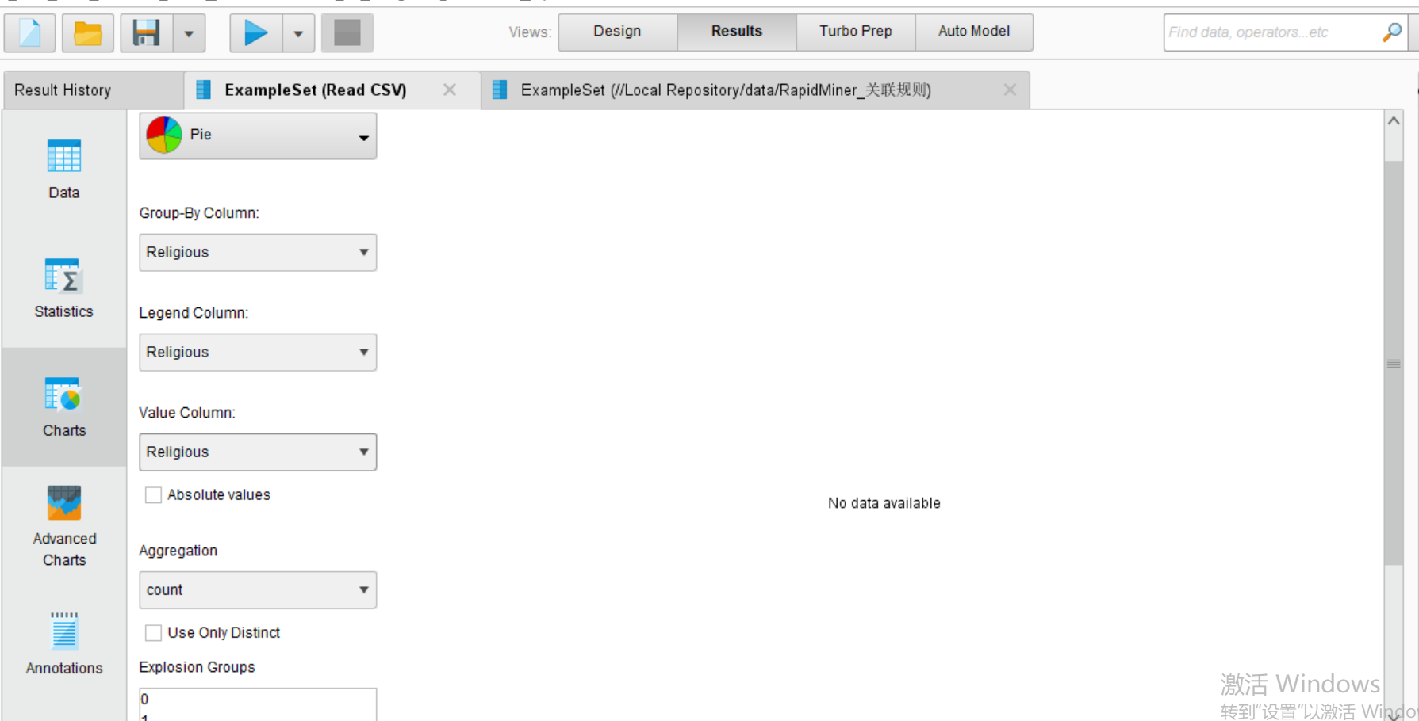
3 数据探索
结果透视图
统计图表
饼图
如果想看社区中有多少比例的人参与宗教社区呢？
No data available?!
Why?

Slide 12
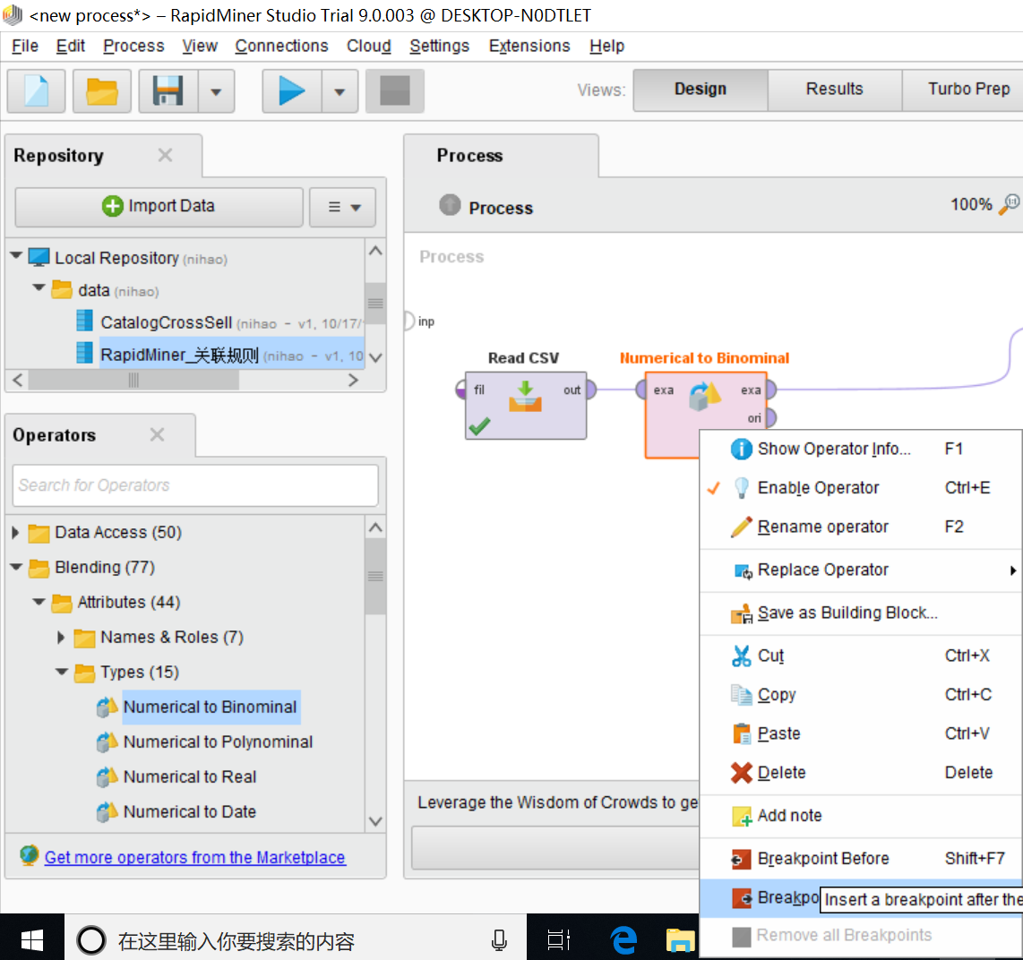
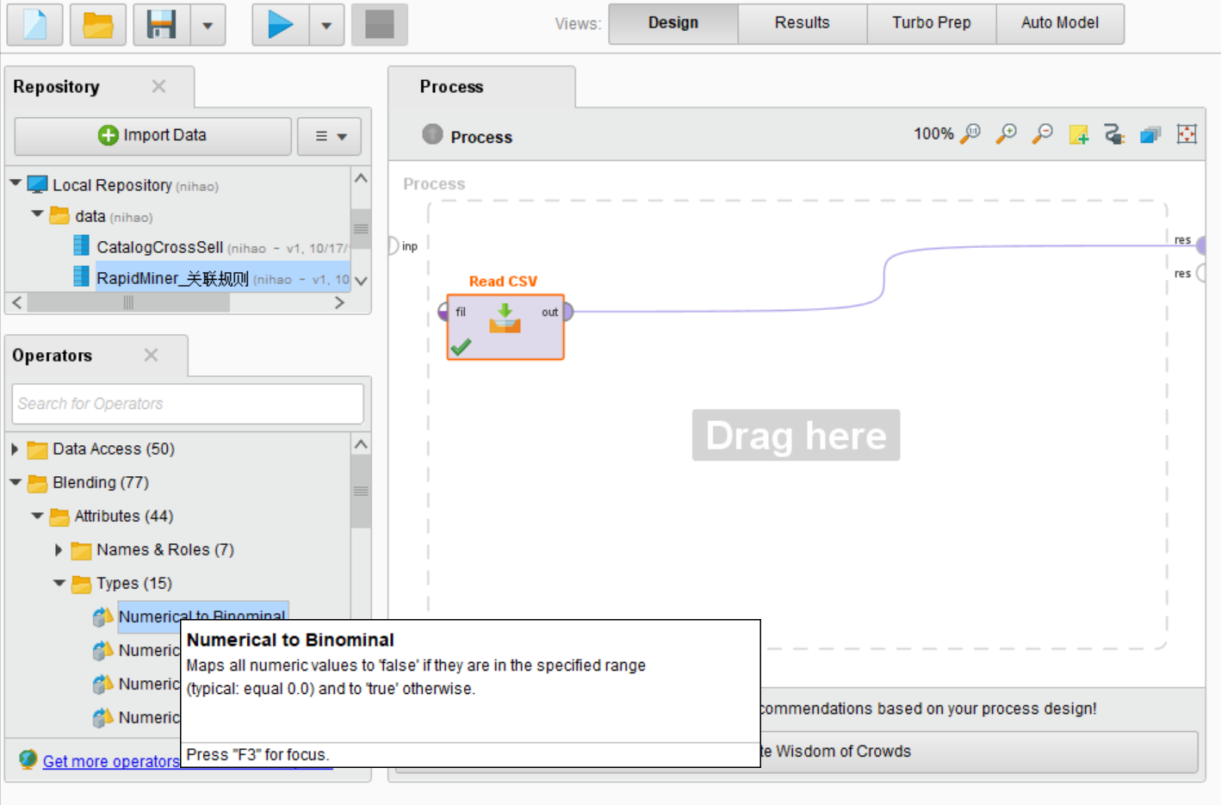
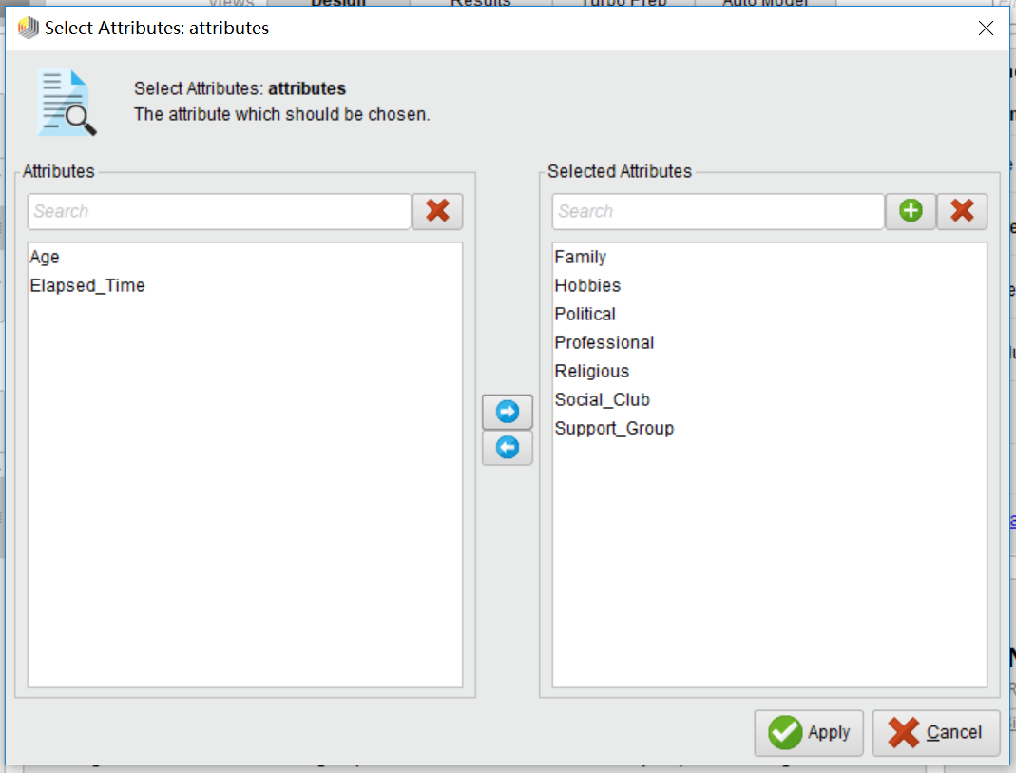
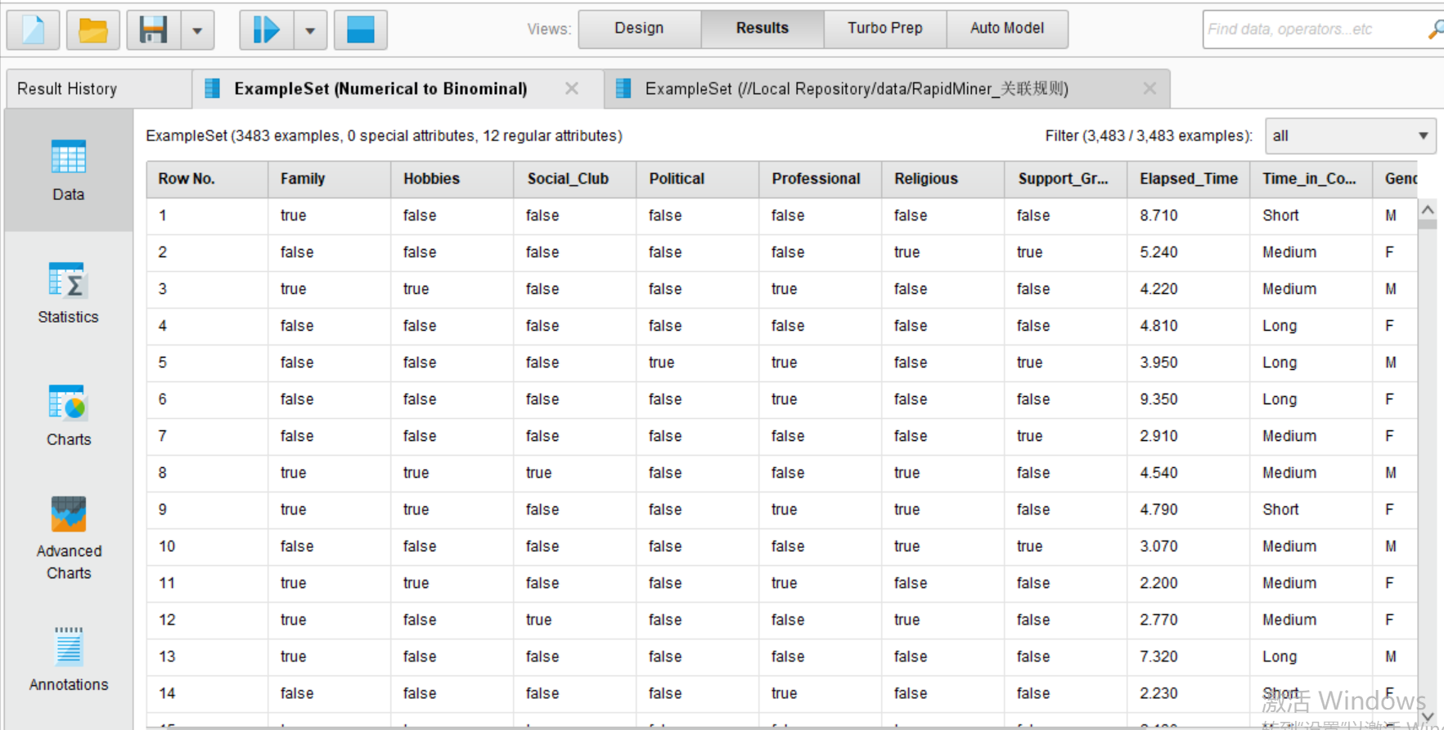
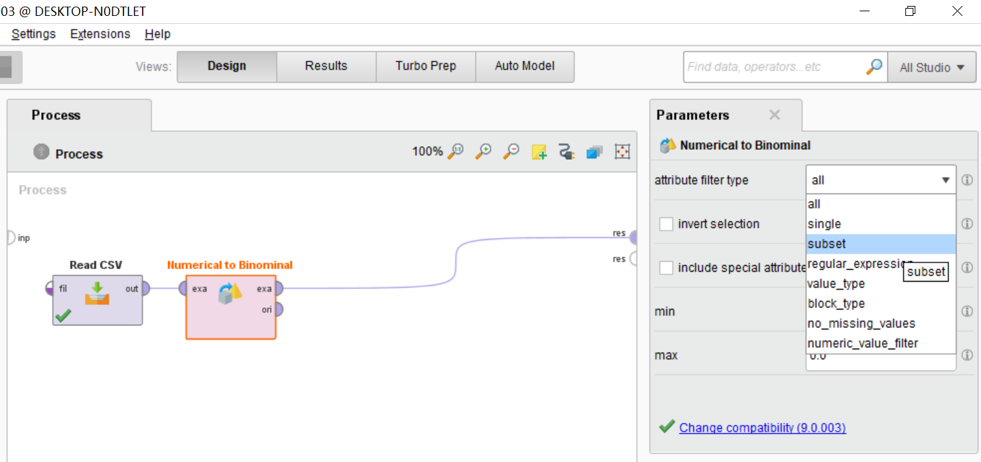
3 数据探索
结果透视图
统计图表
饼图
如果想看社区中有多少比例的人参与宗教社区呢？
原始数据中Religious字段为0或1，但由于导入数据时该字段默认为数值型字段，RapidMiner不知道0和1分别代表两类
解决方法：将Religious字段的数据类型转换为二值型

Slide 13
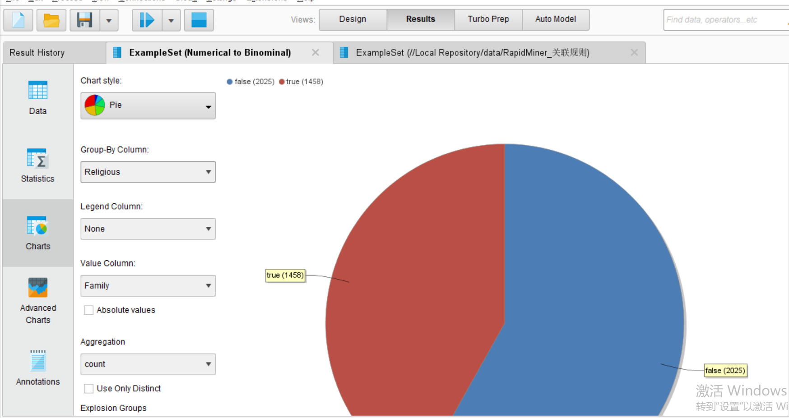
3 数据探索
结果透视图
统计图表
饼图
如果想看社区中有多少比例的人参与宗教社区呢？

Slide 14
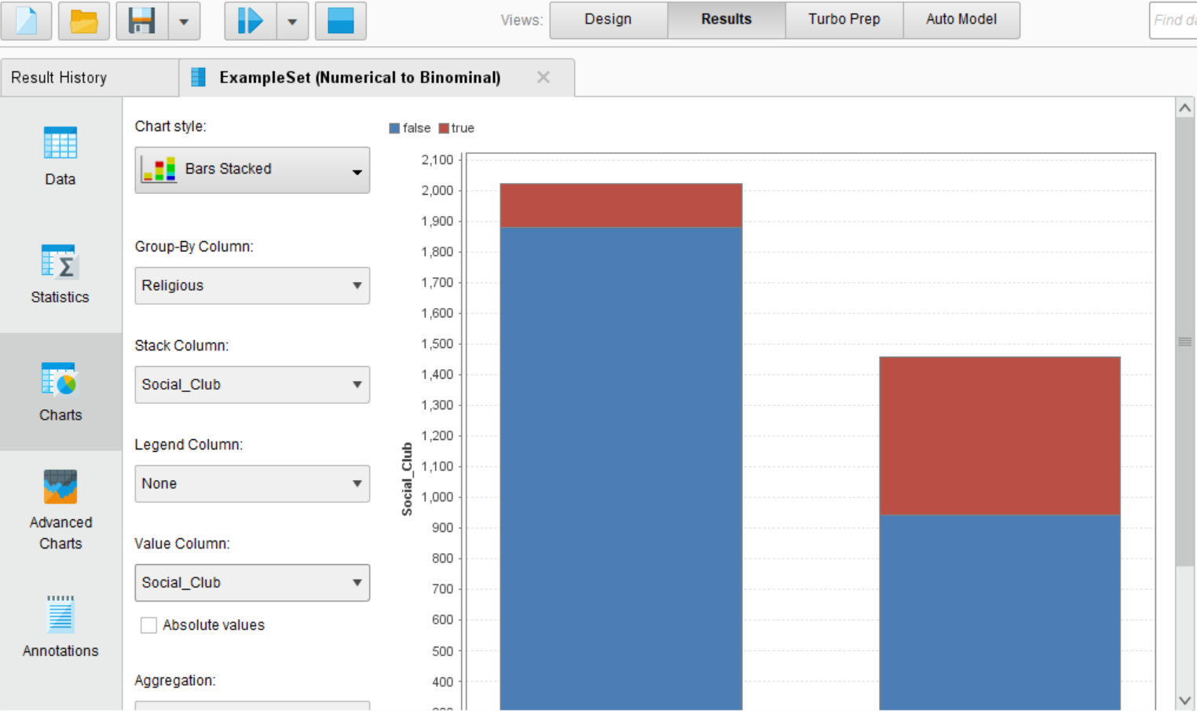
3 数据探索
结果透视图
统计图表
条形图
参与社会组织的人很多参加了宗教组织

Slide 15
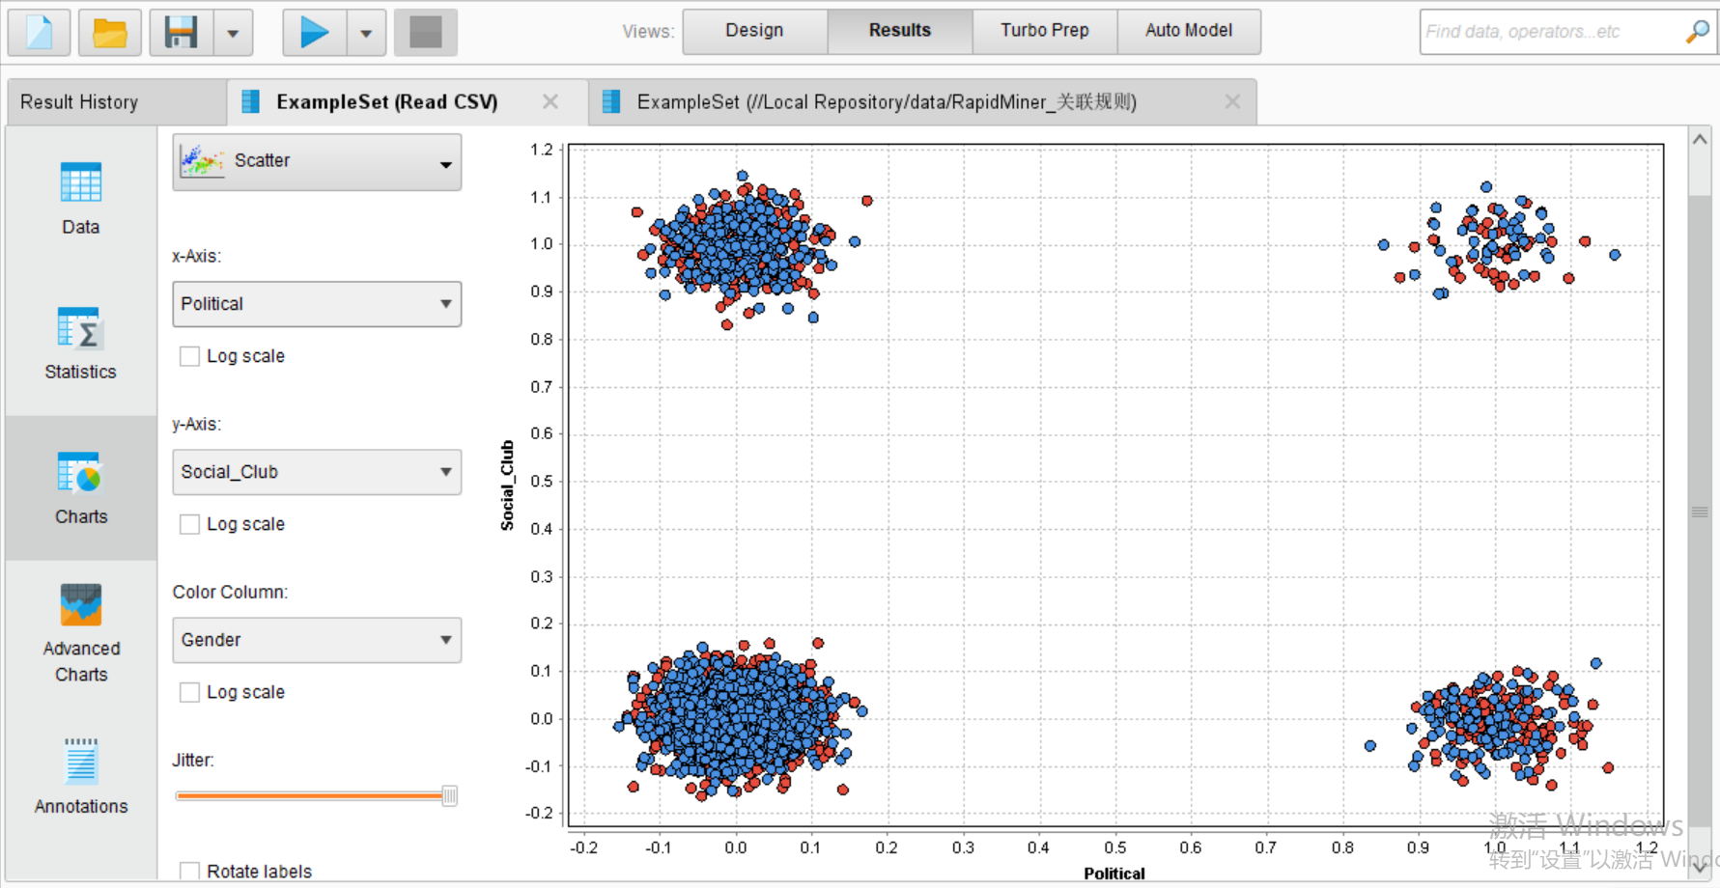
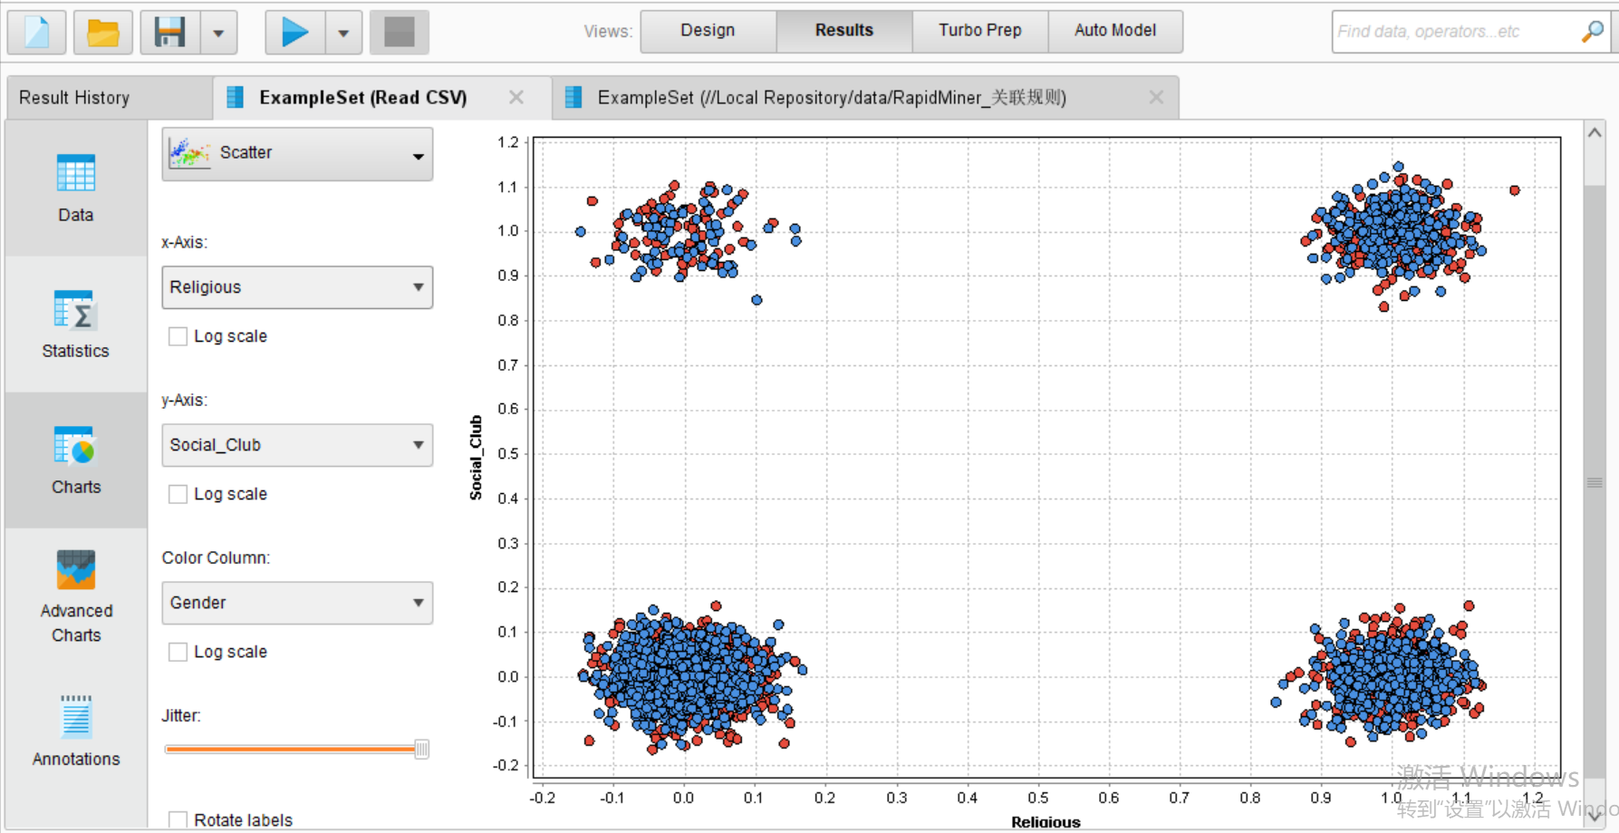
3 数据探索
结果透视图
统计图表
散点图
同时参加宗教组织与社会组织的居民 多于 同时参加政治组织于社会组织的居民
y：社会组织
x：宗教组织
y：社会组织
x：政治组织

Slide 16

4 关联规则
Step1：检查数据缺失值、异常值
Step3:FP-Growth找到频繁项集
Step4:产生关联规则
Step2:约减数据集中属性

Slide 17
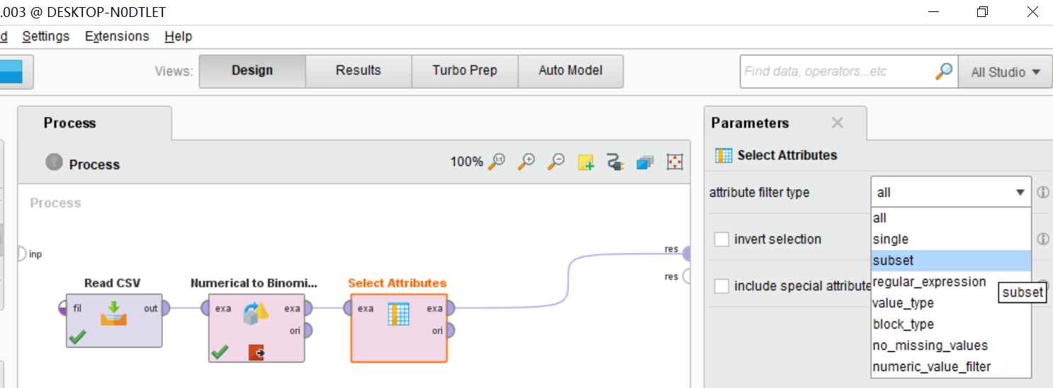
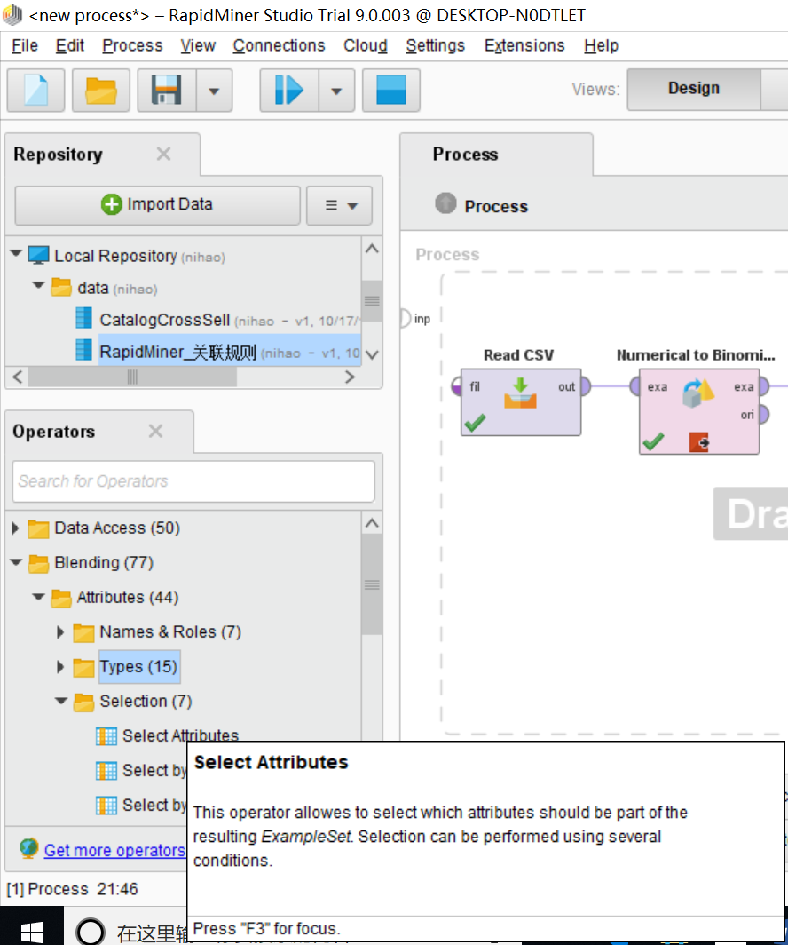
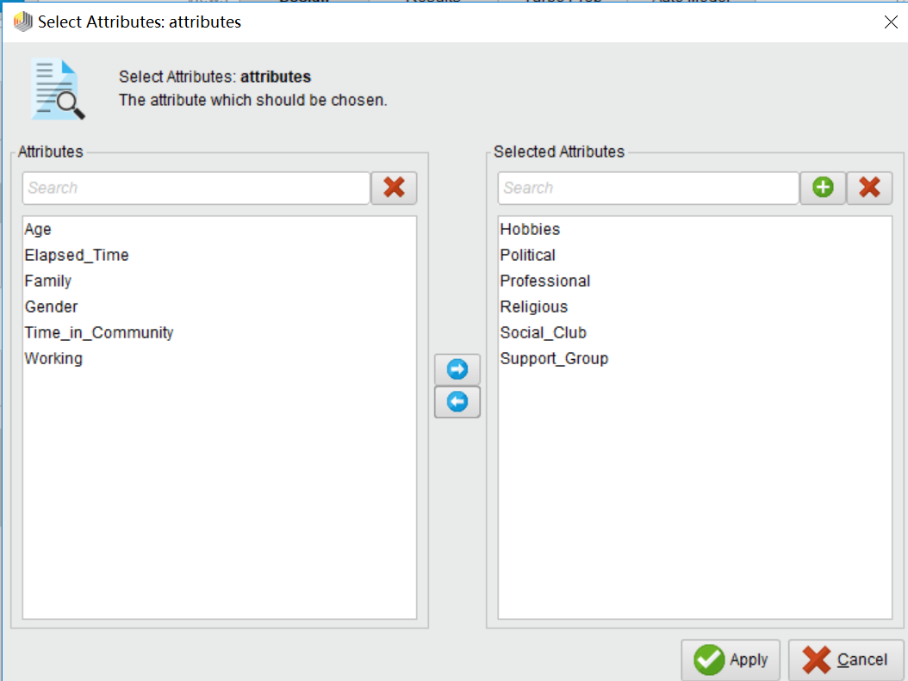
4 关联规则
Step2:约减数据集中属性
只保留与社区组织类别相关的属性

Slide 18
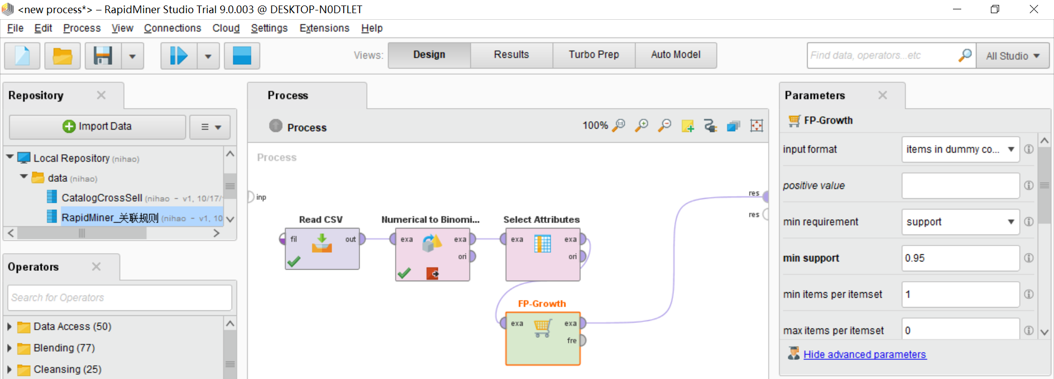
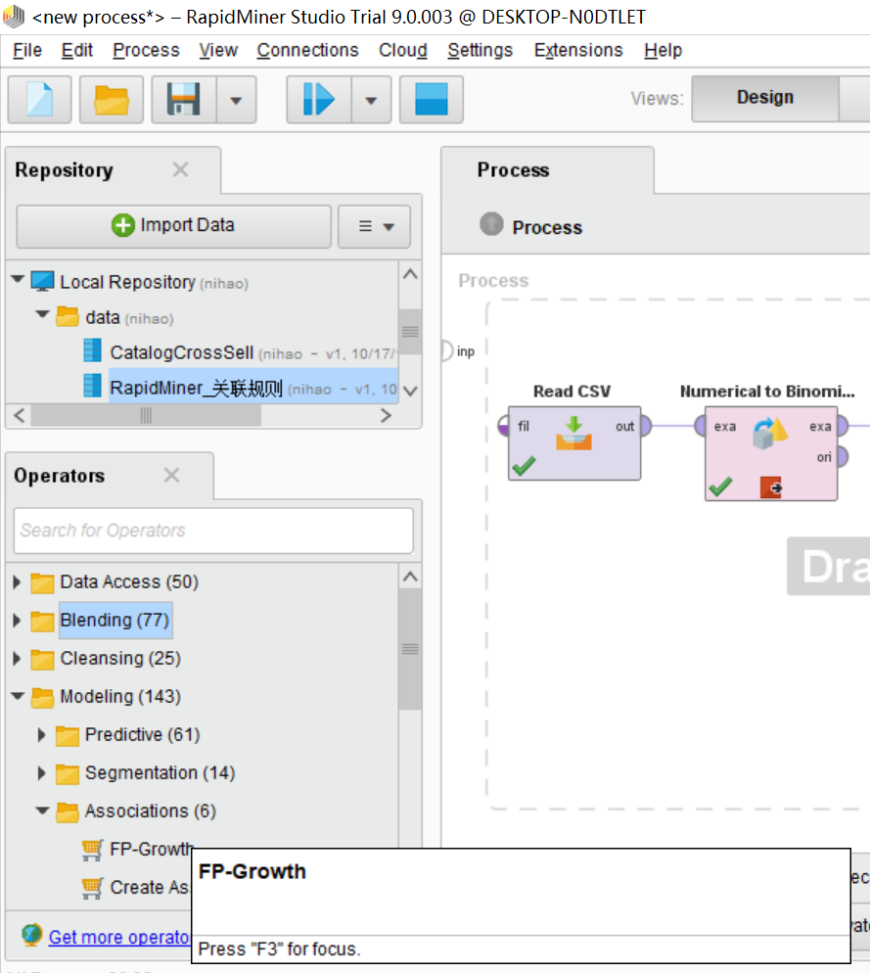
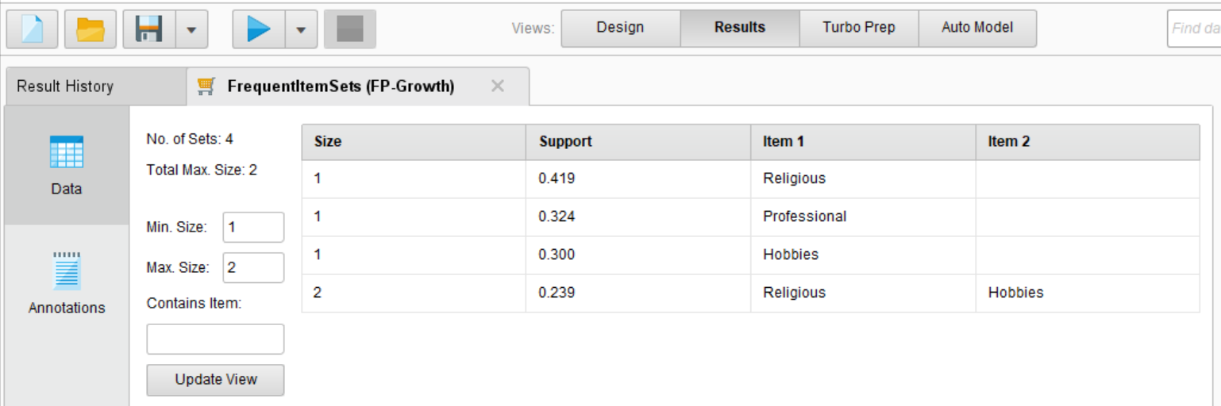
4 关联规则
Step3:FP-Growth找到频繁项集
宗教组织与兴趣爱好协会可能存在关联关系

Slide 19
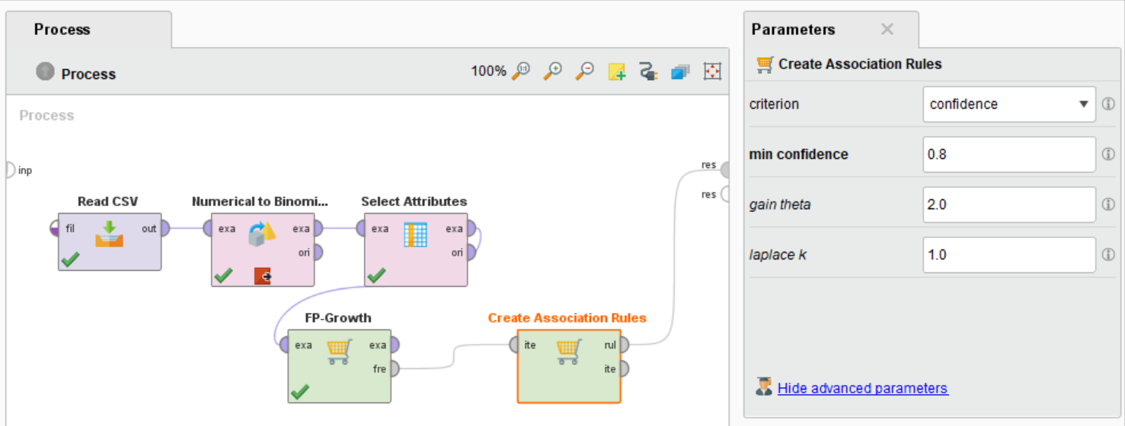
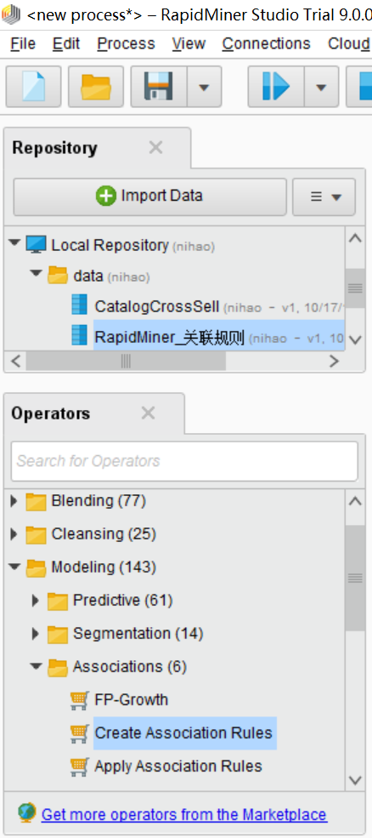
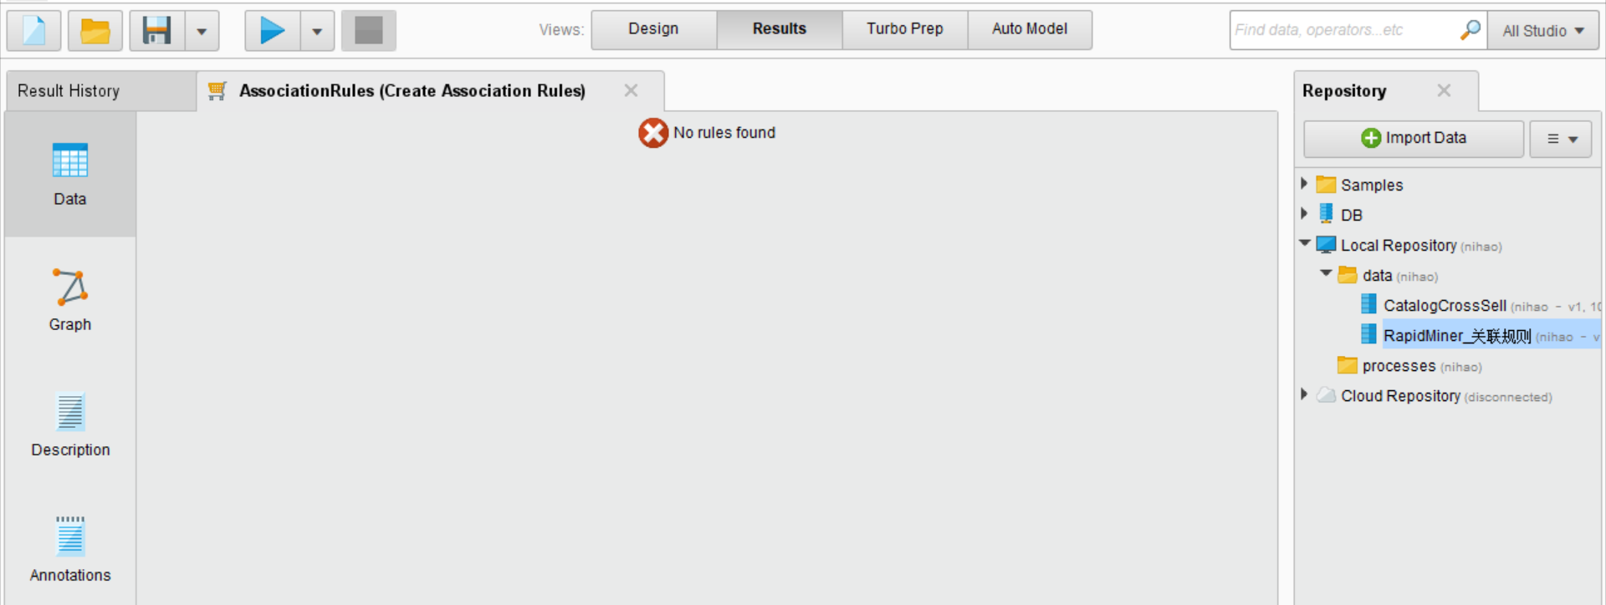
4 关联规则
Step4:产生关联规则
在当前参数设置下，没有关联规则产生

Slide 20
4 关联规则
Step4:产生关联规则
在当前参数设置下，没有关联规则产生

Slide 21
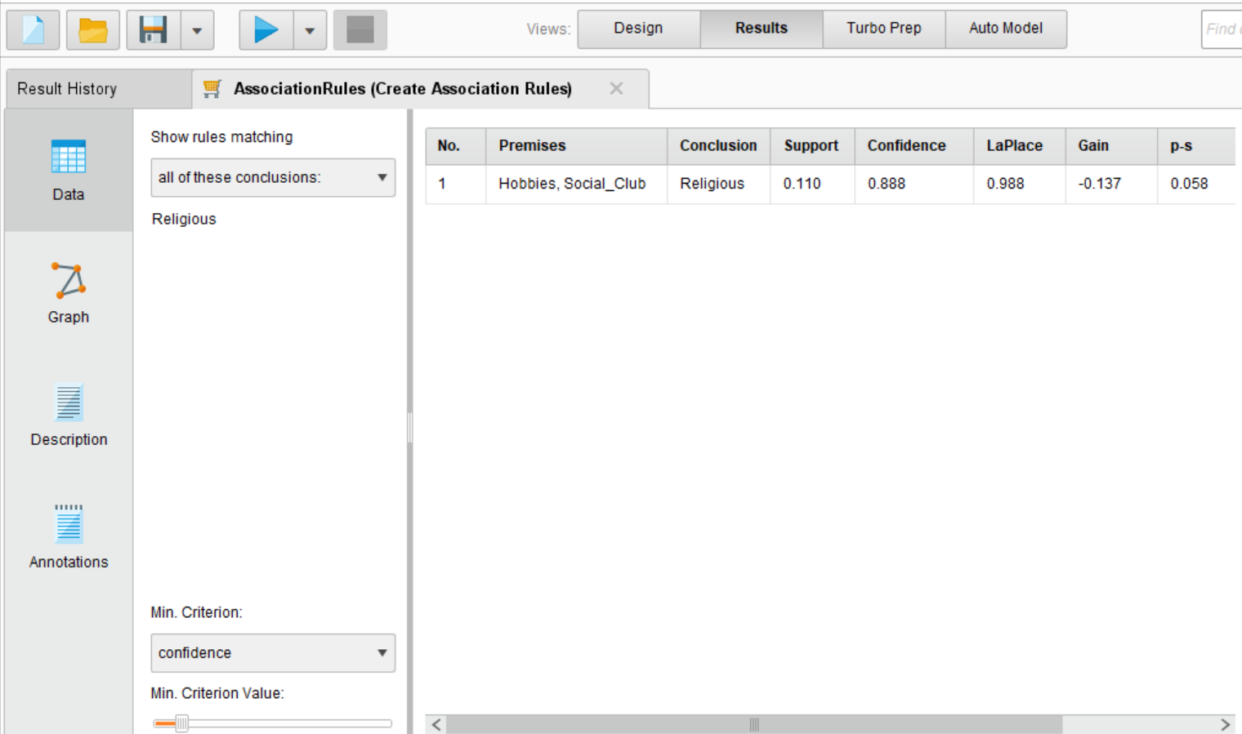
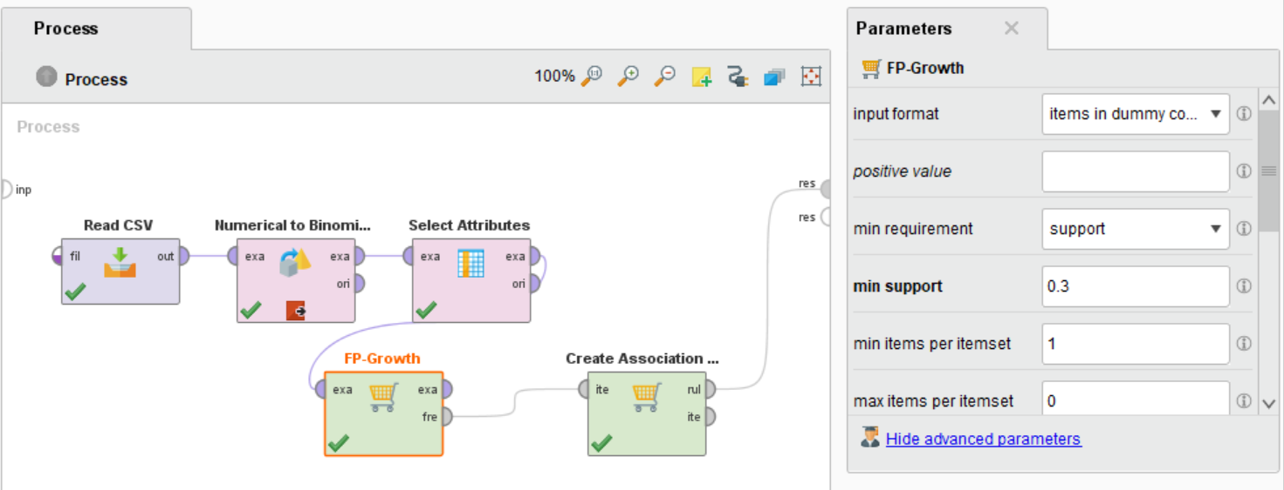
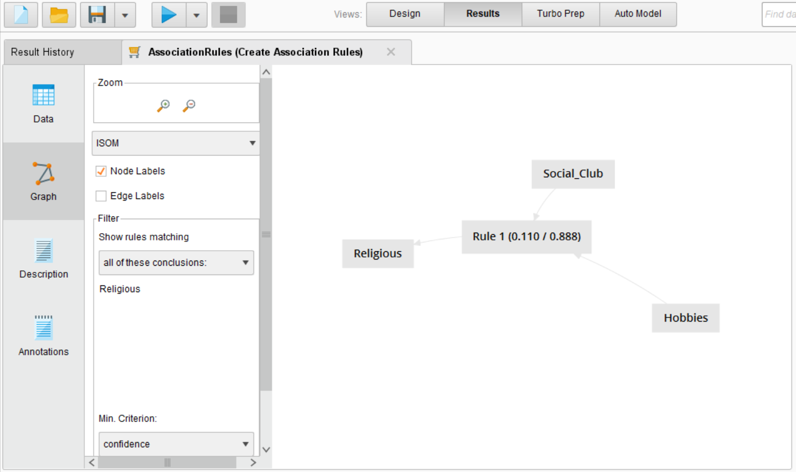
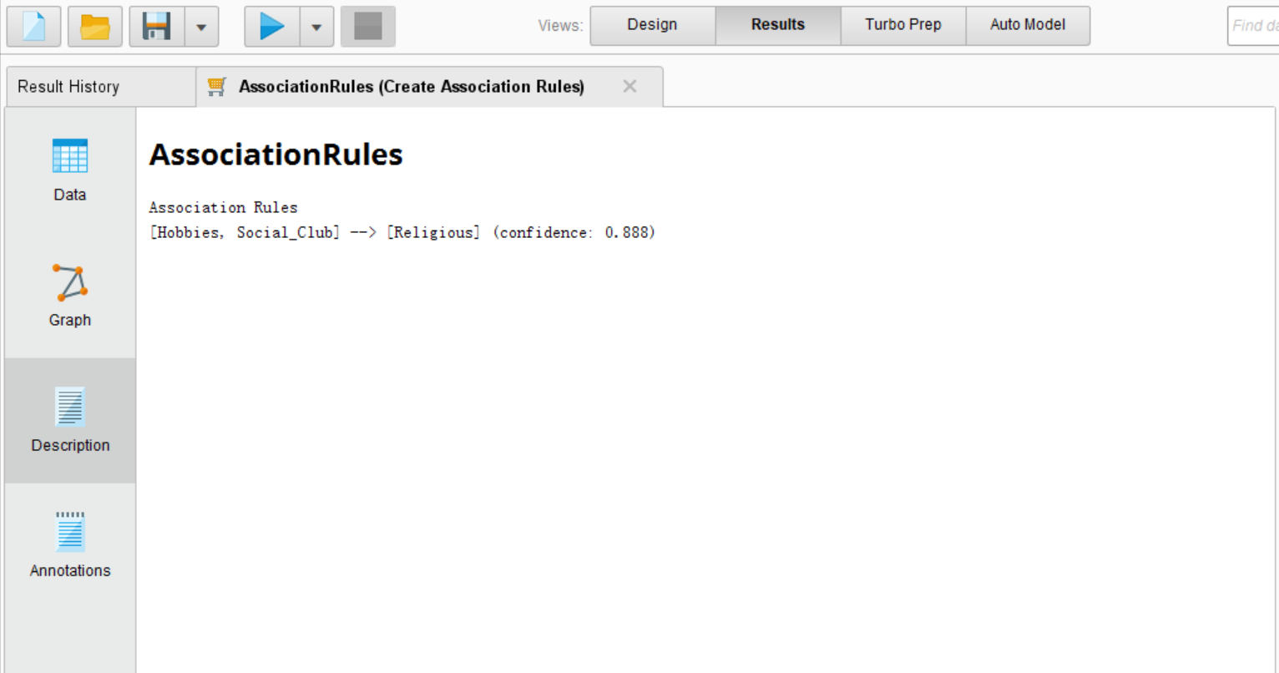
4 关联规则
调整FP-Growth的支持度（Support）参数
参加了兴趣爱好协会、社会组织的居民，往往也会参加宗教协会。
Notes:
X和Y的支持度：X和Y同时出现的次数/总记录数
X和Y的置信度：X和Y同时出现的次数/X出现的次数
X对Y的提升度：P(Y|X)/P(Y)

Slide 22
谢谢大家！
解峥,xiezheng@buaa.edu.cn

Slide 23
Assignment 1
商品交叉销售
Exteter是一家综合类百货公司。其销售的商品种类包括：服装、家具用品、健康相关产品、汽车、个人电子产品、电脑、花园相关产品、新奇礼品和珠宝等九大类。为了降低广告促销的成本，公司希望通过挖掘顾客购买记录数据，实现当顾客购买某一件产品时，将“诱饵”商品推荐给顾客，尽可能促使顾客的购买。
公司现有4998条用户购买历史记录（见“作业数据集-Assignment1_CatalogCrossSell.xls”），每条记录包含以下字段：
（1）Customer Number:编号，每个顾客有一个唯一的编号用以识别用户；
（2）Clothing Division:0/1, 顾客是否购买了服装。0为未购买，1为购买；
（3）Housewares Division:0/1,顾客是否购买了家具用品。0为未购买，1为购买；
（4）Health Products Division:0/1，顾客是否购买了与健康相关的商品。0为未购买，1为购买；
（5) Automotive Division:0/1，顾客是否购买了汽车。0为未购买，1为购买；
（6）Personal Electronics Division:0/1顾客是否购买了个人电子产品。0为未购买，1为购买；
（7）Computers Division:0/1,顾客是否购买了电脑。0为未购买，1为购买；
（8）Garden Division:0/1,顾客是否购买了有关花园的产品。0为未购买，1为购买；
（9）Novelty Gift Division:0/1,顾客是否购买了新奇礼品。0为未购买，1为购买；
（10）Jewelry Division:0/1, 顾客是否购买了珠宝商品。0为未购买，1为购买。
请使用“Assignment1_CatalogCrossSell.xls”：
1.进行数据探索。请列出数据探索的具体步骤（必要的时候给出截图），并详细分析结果。
2.进行关联规则分析，并详细评述分析结果。评述要包含支持度等评价指标对产生的关联规则结果的影响；还要阐述找到的促进公司商品销售的方案。上述分析请列出具体步骤（必要的时候给出截图）。

Slide 24
Discussion 1
关联规则还可以应用于哪些实际问题中？

